Slide 1

城市生活垃圾收费的定价研究

Slide 2
目录
一、建模流程
二、二部定价法
三、纳什均衡
四、层次分析
五、效果检验
六、灵敏度分析
七、结语

Slide 3
一、建模流程
根据回收难易程度确定各类垃圾不同的价格
预测垃圾减排量
开始
层次分析法
效果检验
数据收集
纳什均衡收益计算
灵敏度分析
二部定价法
效果检验
结论
确定收费与排放量的关系
作为收费是否合理的参照

Slide 4
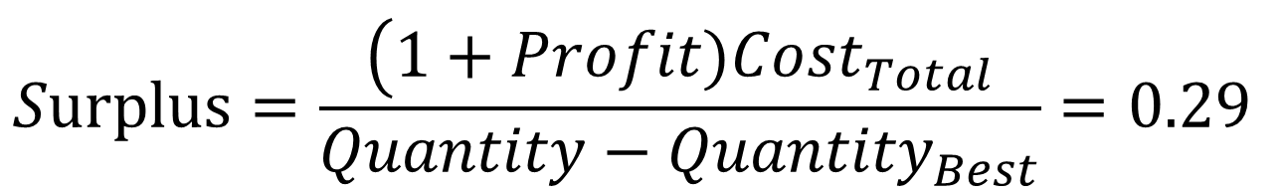
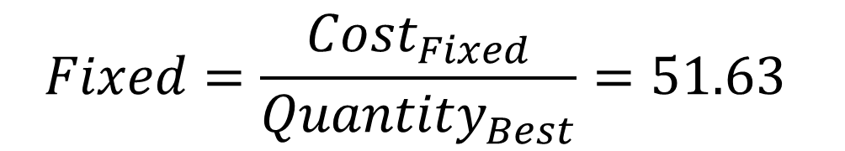

二、二部定价法
原理$：总费用（Total）=固定费用（Fixed）$
$+浮动费用（Surplus）$
$$Fixed=\frac{{Cost}_{Fixed}}{{Quantity}_{Best}}=51.63$$
$$Surplus=\frac{\left(1+Profit){Cost}_{Total}\right.}{Quantity−{Quantity}_{Best}}=0.29$$

Slide 5
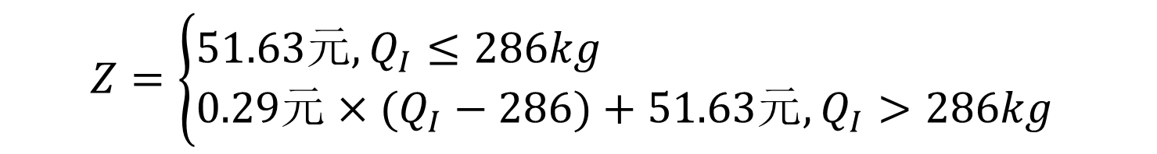
二部定价法
$$Z=\left\{\begin{aligned}&51.63元, Q_{I}≤286kg \\ &{0.29元×(Q}_{I}−286)+51.63元, Q_{I}>286kg\end{aligned}\right.$$

Slide 6
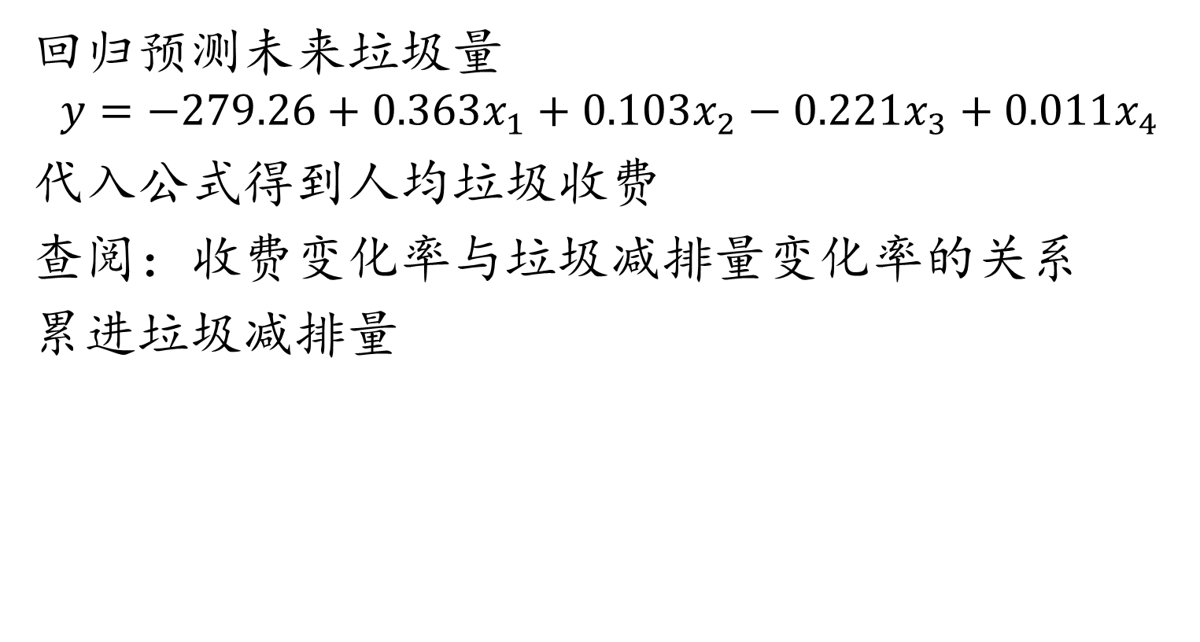
效果检验
回归预测未来垃圾量
$$y=−279.26+0.363x_{1}+0.103x_{2}−0.221x_{3}+0.011x_{4}$$
代入公式得到人均垃圾收费
查阅：收费变化率与垃圾减排量变化率的关系
累进垃圾减排量

Slide 7
人均垃圾费用及预测垃圾排量
人均垃圾费用
2017年 | 2018年 | 2019年 | 2020年 | 2021年 | 2022年
98.88 | 113.08 | 129.08 | 145.44 | 163.93 | 184.34
2016年 | 2015年 | 2014年 | 2013年 | 2012年 | 2011年 | 2010年
85.14 | 74.26 | 67.58 | 60.79 | 59.56 | 59.81 | 62.25
2009年 | 2008年 | 2007年 | 2006年 | 2005年 | 2004年
70.99 | 76.21 | 72.66 | 66.18 | 54.41 | 64.06
预测垃圾排量
2017年 | 2018年 | 2019年 | 2020年 | 2021年 | 2022年
975.51 | 1082.91 | 1204.04 | 1328.10 | 1468.35 | 1623.39

Slide 8
二部定价法垃圾减排量区间
2017年 | 2018年 | 2019年 | 2020年 | 2021年 | 2022年
172.31 | 237.41 | 321.78 | 420.12 | 545.92 | 703.00
215.38 | 296.77 | 402.22 | 525.15 | 682.41 | 878.75
2016年 | 2015年 | 2014年 | 2013年 | 2012年 | 2011年 | 2010年
118.17 | 81.23 | 60.71 | 41.89 | 38.04 | 37.70 | 42.25
147.71 | 101.53 | 75.89 | 52.37 | 47.55 | 47.13 | 52.82
2009年 | 2008年 | 2007年 | 2006年 | 2005年 | 2004年
61.00 | 71.33 | 58.88 | 42.27 | 19.65 | 35.44
76.25 | 89.16 | 73.60 | 52.84 | 24.57 | 44.30

Slide 9
三、纳什均衡
原理：任何一方改变自己的主导策略
都无法使得自身的收益增加
混合策略：执行与不执行存在一定概率

Slide 10

纳什均衡计算公式
$$\left\{\begin{aligned}&P\left(E\right)=\frac{F_{E}{−C}_{G}}{P\left(C\right)S_{C}+S_{E}+F_{E}} \\ &P\left(G\right)=\frac{P\left(E\right)\left(R_{C}−{R_{C}}^{′}\right)−{R_{C}}^{′}}{P\left(E\right)S_{C}} \\ &P\left(C\right)=\frac{\left.P\left(G\right)\left(S_{E}+F_{E}\right)+({C_{E}}^{′}−C_{E}\right)}{R_{E}−{R_{E}}^{′}}\end{aligned}\right.$$

Slide 11
纳什均衡
S1 列出收益矩阵
S2 计算收益
S3 求解
S4 代入数据
2016年 | 2015年 | 2014年 | 2013年 | 2012年 | 2011年 | 2010年
98.07 | 48.28 | 63.91 | 37.40 | 60.40 | 59.49 | 77.34

Slide 12
四、层次分析
目标层设定为选取制定不同种类类垃圾合理收费标准
准则层方面，本文决定考虑处理难易程度，垃圾弹性，可能造成的环境污染及不同垃圾运输成本。
在方案层上，本文选取的不同垃圾种类为可回收物，厨余垃圾及不可回收垃圾。

Slide 13
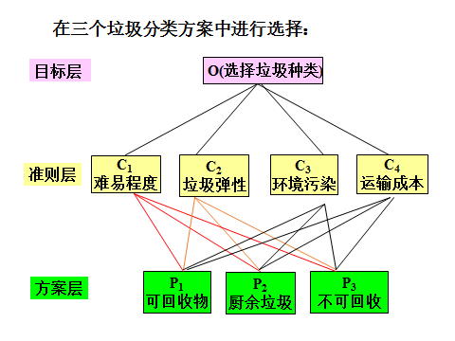
层次分析

Slide 14
层次分析
准则层对比矩阵
相对重要程度 | 难易程度 | 垃圾弹性 | 环境污染 | 运输成本
难易程度 | 1 | 1/3 | 1 | 3
垃圾弹性 | 3 | 1 | 2 | 5
环境污染 | 1 | 1/2 | 1 | 3
运输成本 | 1/3 | 1/5 | 1/3 | 1

Slide 15
层次分析
通过一致性检验
CI = 0.011379
CR = 0.012643
最终权向量：
难易程度 | 垃圾弹性 | 环境污染 | 运输成本
0.20711 | 0.48595 | 0.22719 | 0.07975

Slide 16
层次分析
方案层对准则层的权重
 | C1难易程度 | C2垃圾弹性 | C3环境污染 | C4运输成本
P1可回收物 | 0.3600 | -0.03 | 0.7272 | 1
P2厨余垃圾 | 1 | -0.125 | 0.7727 | 1
P3不可回收 | 0.3555 | -0.165 | 1 | 1

Slide 17
层次分析
然后本文将两层权向量阵相乘得到组合权向量
可回收物 | 厨余垃圾 | 不可回收
0.1817 | 0.4073 | 0.4109
1 | -0.125 | 0.7727

Slide 18
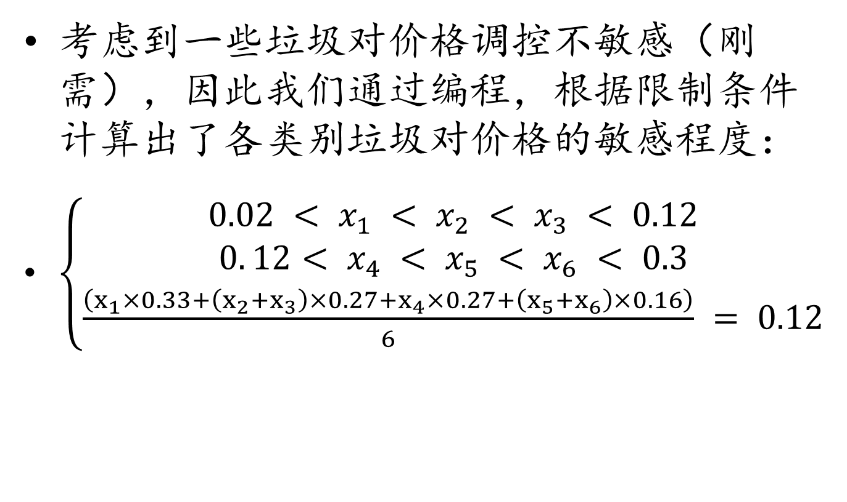
五、效果预测
考虑到一些垃圾对价格调控不敏感（刚需），因此我们通过编程，根据限制条件计算出了各类别垃圾对价格的敏感程度：
$\left\{\begin{aligned}0.02 < x_{1} < x_{2} < x_{3} < 0.12 \\ 0. 12< x_{4} < x_{5} < x_{6} < 0.3 \\ \frac{\left(x_{1}×0.33+\left(x_{2}+x_{3}\right)×0.27+x_{4}×0.27+\left(x_{5}+x_{6}\right)×0.16\right)}{6} = 0.12\end{aligned}\right.$

Slide 19
效果预测
计算结果为：
因此本文预测价格调控对有害垃圾、化妆品和衣物家具垃圾更有效，厨余垃圾、塑料类垃圾和纸张类垃圾的价格调控在具体实施时可能需要根据实际情况适当上调力度。

Slide 20
六、灵敏度分析
对获得的垃圾量的数据进行上下5%的波动，得到垃圾减少率的变化，进而预测了本市的垃圾减排效果与垃圾弹性系数之间的关系。

Slide 21
总结
二部定价法
优点：
边际成本
收支平衡和社会福利
局限性
对于使用这种公共服务较少的人具有劣势

Slide 22
总结
纳什均衡法：
优点：
适用于决策者的制定
通过自身的评估达到各方利益的最大化
局限性：
每人每年平均应缴纳费用有较大的波动，

Slide 23
总结
层次分析法
优点：
定量得出不同种类垃圾定价价格的相对比值和高低估计
局限性:
依靠专家的知识库，若比较矩阵不准确，则预测结果的浮动会较大。

Slide 24
七、结语
本文通过定量分析与模型优化给出了一套较为完整的垃圾分类收费方案，并经过建模，验证了方案的科学性和实效性。

Slide 25
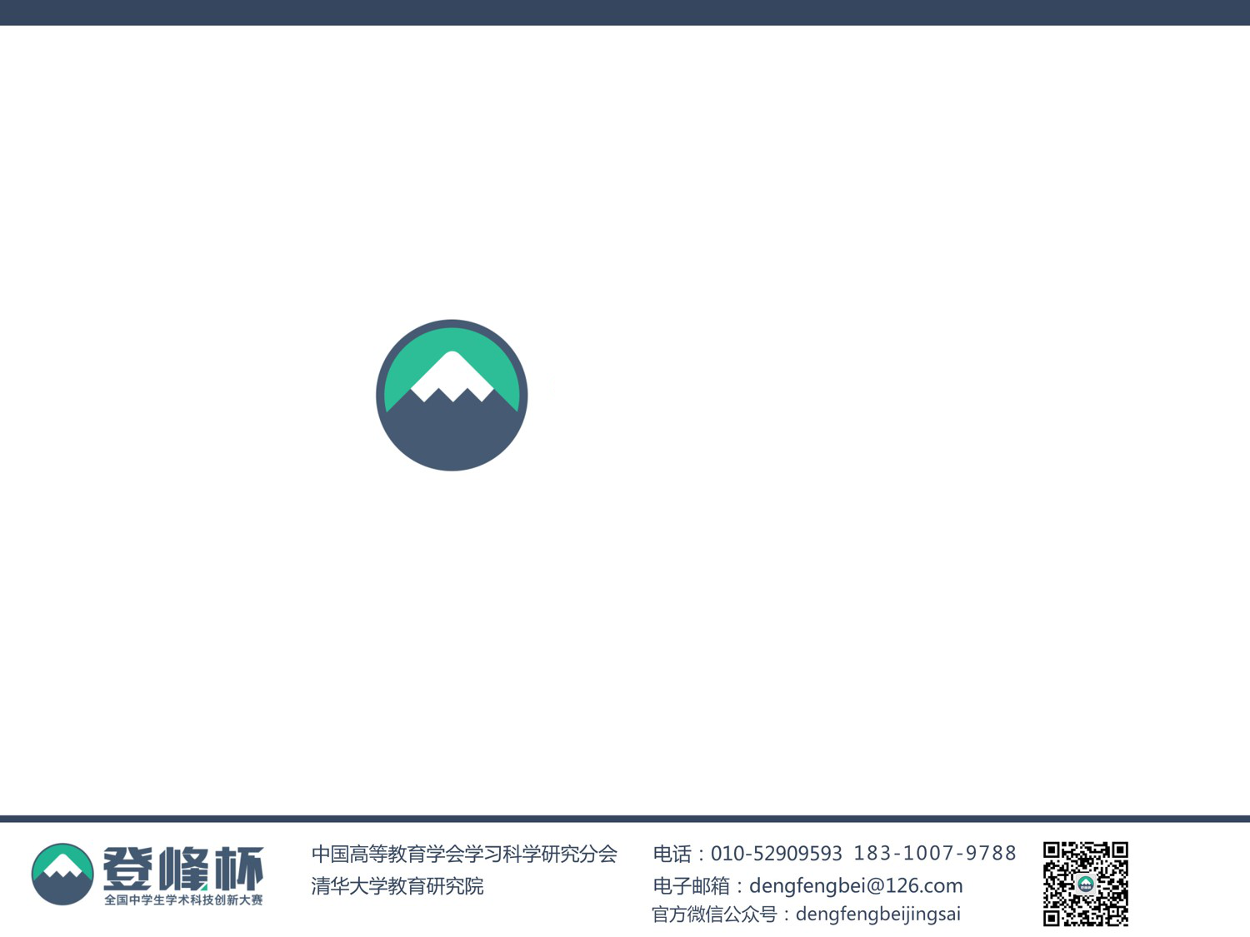

谢谢聆听
一、官方网站：http://www.dengfengbei.com/
二、咨询电话：010-52909593，183-1007-9788
三、官网唯一公众平台：dengfengbeijingsai

